Slide 1


Audiodeskription
Einführung in die Audiodeskription –
06.05. / 07.05.2025
Projektgruppe
Referent*in:
Grimm, Hendrik
Beer, Luisa

Slide 2
Agenda
1️⃣ Grundlagen der Audiodeskription
Was ist Audiodeskription?
Geschichte und Entwicklung
Relevanz und Bedeutung​
2️⃣ Vorgehen zum Erstellen einer Audiodeskription
Ablauf
Was wird beschrieben?
Wie soll es beschrieben werden?
3️⃣ Rechtliche und ethische Überlegungen
Gesetze und Vorschriften
Ethische Verantwortung
​4️⃣ Anwendung und Praxis
Beispiele aus Film und Fernsehen
Audiodeskription in Live-Events
Integration in verschiedene Medien​
5️⃣ Fragen & Anmerkungen

Slide 3
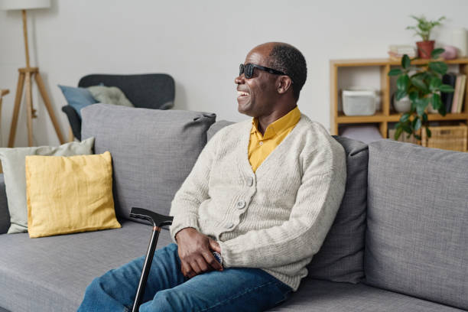
1️⃣ Grundlagen der Audiodeskription
Was ist Audiodeskription?
Definition
Ziel der Audiodeskription ist es, den blinden und sehbehinderten Menschen
ein barrierefreies Filmerlebnis zu ermöglichen, das dem Erlebnis der Sehenden entspricht. Dabei soll der Film als Gesamtkunstwerk erhalten bleiben.
Anwendung in Medien
Filme
Live-Ereignisse
Schauspiel/Musiktheater
Zielgruppe
Menschen mit Sehbehinderung
Autistische Menschen
Notes:
Audiodiskreption oder auch akustische Bildbeschreibung ist ein Verfahren welches blinden und sehbehinderten ermöglichen soll visuelle Vorgänge besser wahrnehmen zu können.
Es übersetzt dazu visuelle Inhalte in gesprochene Worte.
Audiodiskreption wird meist in Filmen sowie vereinzelt Live Übertragungen verwendet um ein Barrierefreies Erlebnis für alle Interessierten zu ermöglichen. Dies wird als Hörfassung bzw. Hörfilm bezeichnet.
Weitere Einsatzgebiete sind Schauspiel und Musiktheater, Stadtführungen, Naturerlebnispfade und Live-Sportereignisse. Nicht zu verwechseln mit einem Audiokommentar, welches zum beispiel in Museen existiert.
Hauptzielgruppe sind logischerweise blinde sowie sehbehinderte Menschen. Es ist aber auch ebenfalls hilfreich für Autistische Menschen welche bedingt durch Gesichtsblindheit oft die handelnden Charaktere miteinander verwechseln.

Slide 4

1️⃣ Grundlagen der Audiodeskription
Geschichte und Entwicklung
Ursprung
Die Audiodeskription wurde in den 1970er Jahren in den USA eingeführt.
Deutsches Fernsehen
Am 11. Oktober 1993 strahlte das ZDF mit "Eine unheilige Liebe" das erste Mal einen Hörfilm aus
Bis zur Digitalisierung wurden Hörfilme mit Zweitonkanal ausgestrahlt
Finanzierung und Technische Limitierungen als Problem
Seit Digitalisierung: Audiodeskription als eigene Tonspur
Förderung
Seit 1. Mai 2013 neue Regeln bei Filmförderungsanstalt
Notes:
Die Audiodeskription hat ihre Wurzeln in den 1970er Jahren, als sie zum ersten Mal in den USA eingesetzt wurde. Seitdem hat sie sich weltweit verbreitet und wird heute in einer Vielzahl von Medienformaten verwendet, um den Zugang zu Informationen zu verbessern.
Deutsches Fernsehen
•Am 11. Oktober 1993 strahlte das ZDF mit "Eine unheilige Liebe" das erste Mal einen Hörfilm aus
•Bis zur Digitalisierung wurden Hörfilme mit Zweitonkanal ausgestrahlt
• Filme nur Momo gesendet ein kanal Hörfilm ein kanal normaler Filmton --> Technisch unbefriedigend, nicht für jeden umsetzbar
•Finanzierung und Technische Limitierungen als Problem
•Seit Digitalisierung: Audiodeskription als eigene Tonspur
•
•Förderung
•Seit 1. Mai 2013 neue Regeln bei Filmförderungsanstalt --> förderung barrierefreier Filme : audiodescription, untertitel

Slide 5

1️⃣ Grundlagen der Audiodeskription
Relevanz und Bedeutung
Barrierefreiheit
Teilhabe an kulturellen Aktivitäten
Inklusive Gesellschaft
Notes:
Barrierefreiheit
Audiodeskription ist entscheidend für die Schaffung von Barrierefreiheit, damit alle Menschen Zugang zu wichtigen Informationen erhalten.
Teilhabe an kulturellen Aktivitäten
Durch Audiodeskription können Menschen mit Sehbehinderungen aktiv an kulturellen Aktivitäten teilnehmen und diese erleben.
Inklusive Gesellschaft
Die Implementierung von Audiodeskriptionen fördert die gesellschaftliche Inklusion und das Verständnis für Menschen mit Behinderungen.

Slide 6
2️⃣ Vorgehen zum Erstellen einer Audiodeskription
AD möglich und nötig?
Sezenen festhalten wo Beschreibung nötig ist
Texte der AD schreiben
Einsprechen
Synchronisieren mit Film
Ablauf
Notes:
Prüfen ob eine AD notwendig und möglich ist. Bei Videos mit hohem Sprachanteil fehlen die nötige Pausen. In solchen Fällen nicht nötig.
Halten Sie die Szenen fest, die beschrieben werden müssen. Nutzbare passagen (Passagen ohne dialog oder andere Wichtige Geräusche) Zeitlich festhalten.
Schreiben Sie die Texte für die Audiodeskription. Wie alle Texte müssen diese sorgfältig redigiert werden. Die AD soll nicht werten, sondern objektiv beschreiben. Mehr dazu auf den kommenden Folien
Ist der Text geschrieben, müssen die einzelnen Passagen eingesprochen werden. Aufnahmetechnik verwenden, welche der Aufnahmequalität des Videos entspricht. Ist die AD verrauscht und der Clip nicht, wirkt dies ablenkend und unprofessionell. Der Sprecher sollte neutral und langsam sprechen. Abspielgeschwindigkeit kann hinterher überarbeitet werden. neutraler Erzähler und nicht Teil des Filmgeschehens. Er beschreibt das zu Sehende und wertet nicht.
Im letzten Schritt müssen die eingesprochenen Passagen mit dem Film synchronisiert werden.

Slide 7
2️⃣ Vorgehen zum Erstellen einer Audiodeskription
Wer
Wo
Was
Wann
Was wird beschrieben?
Personen: „Aussehen der Protagonisten, Haar- und Hautfarbe, Alter, Kleidung, Körpersprache, Gesichtsausdrücke
Situation
Räumlichkeiten, Orte, Umgebung
unklare Geräusche
Texteinblendungen oder Schrift im Bild
Farben, erwähnen, wenn inhaltlich relevant
Ortsnamen und Markennamen wenn handlungsrelevant
Notes:
Personen: „Aussehen der Protagonisten, Haar- und Hautfarbe, Alter, Kleidung, Körpersprache, Gesichtsausdrücke (Gestik und Gesichtsausdrücke sollten sorgfältig abgewogen und eher vorsichtig beschrieben werden. Sie können schnell missverstanden werden.)“ (ARD et al. 2019)
Situation
Räumlichkeiten, Orte, Umgebung
unklare Geräusche
Texteinblendungen oder Schrift im Bild
Farben, erwähnen, wenn inhaltlich relevant
Ortsnamen und Markennamen wenn handlungsrelevant

Slide 8

2️⃣ Vorgehen zum Erstellen einer Audiodeskription
Wie soll es beschrieben werden?
Präsens
Einfache Satzstruktur bzw. nicht unbedingt vollständige Sätze
handlungssynchron, nach Möglichkeit in Sprechpausen
keine handlungsrelevanten Geräusche mit AD überdecken
keine Erklärungen, Interpretationen oder Bewertungen
keine Formulierungen wie „Wir sehen“
Bei Richtungsangaben hat die Perspektive der Betrachter*innen Vorrang.
Notes:
Präsens
Einfache Satzstruktur bzw. nicht unbedingt vollständige Sätze (Anstatt: „Es ist ein Klassenzimmer zu sehen, in dem Schüler*innen an Tischen sitzen und schreiben. Ein Lehrer steht vorne.“ Besser: „Klassenzimmer. Schüler*innen sitzen an Tischen und schreiben. Lehrer steht vorne.“)
handlungssynchron, nach Möglichkeit in Sprechpausen (falls nötig Standzeiten einbauen)
keine handlungsrelevanten Geräusche mit AD überdecken
keine Erklärungen, Interpretationen oder Bewertungen
„Die fröhliche Gruppe schaut in die Kamera.“ Schreiben Sie lieber: „Die Gruppe schaut lachend in die Kamera.“
Nutzung von Fachbegriffen, wenn bekannt (z. B. Softwareprogramme, Instrumente, etc.) ansonsten erklären
keine Formulierungen wie „Wir sehen“
Bei Richtungsangaben hat die Perspektive der Betrachter*innen Vorrang. Außer es geht um die Person, um „seinen“ linken Fuß/Arm etc. Dann gilt das Körperprinzip.

Slide 9

3️⃣ Rechtliche und ethische Überlegungen
Gesetze und Vorschriften
Medienstaatsvertrag (MStV)
früher Rundfunkstaatsvertrag
Grundsatzregelungen
Teilhabe an neuen technischen Möglichkeiten
Audiovisuelle Mediendienste-Richtlinie (AVMD)
Richtlinie der EU
§ 7 Barrierefreiheit
Barrierefreiheit
„Im Sinne des Medienstaatsvertrag wird unter einem barrierefreien Angebot ein Angebot verstanden, welches für Menschen mit Behinderungen in der allgemein üblichen Weise, bei Nutzung behinderungsbedingt notwendiger Hilfsmittel, nach dem jeweiligen Stand der Technik ohne besondere Erschwernis und möglichst ohne fremde Hilfe auffindbar, zugänglich und nutzbar ist.“
Notes:
In Deutschland ist die wichtigste rechtliche Grundlage für das duale Rundfunksystem der Medienstaatsvertrag, früher Rundfunkstaatsvertrag. Er enthält Grundsatzregelungen für den privaten und öffentlich-rechtlichen Rundfunk und für alle Telemedienanbieter. Unter anderem ist dort festgehalten, dass dem öffentlich-rechtliche Rundfunk Teilhabe an allen neuen technischen Möglichkeiten zur Herstellung von Medien zu gewährleisten ist. Das ist ja genau das, was wir hier jetzt versuchen.
2010 wurde die AVMD-Richtlinie der EU im Medienstaatsvertrag umgesetzt und somit zu nationalem Recht erklärt. Im Paragraph 7 der Medienstaatsvertrags wird nun zum Thema Barrierefreiheit festgehalten, dass im Rahmen der technischen und finanziellen Möglichkeiten, barrierefreie Angebote aufgenommen und stetig ausgeweitet werden sollen.
Als Definition für Barrierefreiheit wird folgendes angegeben: Im Sinne des Medienstaatsvertrag wird unter einem barrierefreien Angebot ein Angebot verstanden, welches für Menschen mit Behinderungen in der allgemein üblichen Weise, bei Nutzung behinderungsbedingt notwendiger Hilfsmittel, nach dem jeweiligen Stand der Technik ohne besondere Erschwernis und möglichst ohne fremde Hilfe auffindbar, zugänglich und nutzbar ist.
Es gibt also an sich keine gesetzliche Verpflichtung in einem gewissen Rahmen Inhalte mit Audiodeskription anzubieten, aber die Rundfunktanbieter sind dazu angehalten, dass barrierefreie Angebot stetig auszuweiten und zu verbessern.

Slide 10
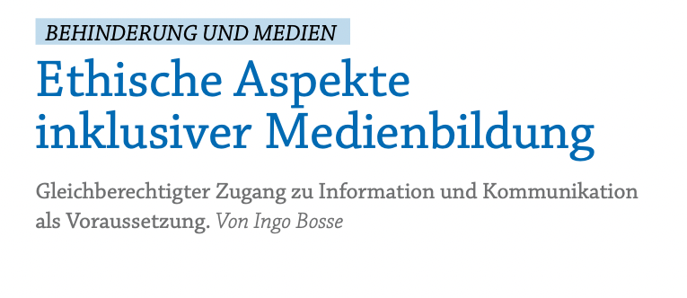
3️⃣ Rechtliche und ethische Überlegungen
Ethische Verantwortung
Teilhabe & Inklusion
Menschenrechte
Sichtbarkeit
Demokratische Partizipation
Gerechtigkeit
Verantwortung bei KI-Einsatz
Notes:
Um die Frage nach der ethischen Verantwortung zur Audiodeskription bzw barrierefreier Medien im allgemeinen zu beantworten, haben wir uns mit einem Paper von Prof. Dr. Ingo Busse befasst, welcher das Lehrgebiet Körperliche und Motorische Entwicklung an der TU Dortmund leitet und Sprecher der Fachgruppe inklusiver Medienbildung der Gesellschaft für Medienpädagogik und Kommunikationskultur ist. In dem Paper werden die folgenden Punkte behandelt:
Teilhabe & Inklusion
Öffentlich-rechtliche Medien tragen eine gesellschaftliche Verantwortung, allen Menschen Zugang zu ihren Angeboten zu ermöglichen. Audiodeskription ist keine optionale Zusatzleistung, sondern ein grundlegendes Mittel, um blinden und sehbehinderten Menschen kulturelle Teilhabe zu sichern. Ohne diese Zugänge werden Menschen von der Nutzung zentraler Kultur- und Informationsmedien ausgeschlossen.
Menschenrechte
Die Verpflichtung zur Bereitstellung von Audiodeskription ergibt sich nicht nur aus ethischen Prinzipien, sondern auch aus internationalen Menschenrechtsdokumenten – insbesondere der UN-Behindertenrechtskonvention. Diese garantiert den gleichberechtigten Zugang zu Information, Bildung und Kultur für Menschen mit Behinderung. Audiodeskription ist somit ein elementarer Bestandteil der Verwirklichung dieser Rechte.
Sichtbarkeit
Blinde und sehbehinderte Menschen sind in medialen Kontexten oft unsichtbar – auch, weil Inhalte ohne Audiodeskription für sie unzugänglich sind. Das Anbieten von Audiodeskription hat damit auch eine symbolische Dimension: Es signalisiert gesellschaftliche Anerkennung und Inklusion. Es macht eine Gruppe sichtbar, die sonst häufig übersehen wird.
Demokratische Partizipation
Medien spielen eine zentrale Rolle in der politischen Meinungsbildung. Ohne barrierefreien Zugang sind blinde Menschen von gesellschaftlichen Diskursen faktisch ausgeschlossen. Audiodeskription ermöglicht, dass sie sich informiert, kritisch und aktiv in Diskussionen einbringen können – eine Grundvoraussetzung für eine funktionierende Demokratie.
Gerechtigkeit
Ethik verlangt nicht nur theoretische Gleichbehandlung, sondern auch praktisch umsetzbare Gerechtigkeit. Es wäre ungerecht, wenn nur ein Teil der Bevölkerung Medien vollumfänglich nutzen kann. Audiodeskription ist daher ein Akt der Gerechtigkeit – sie schafft Chancengleichheit im kulturellen und gesellschaftlichen Leben.
Verantwortung bei KI-Einsatz
Die Entwicklung KI-gestützter Audiodeskription eröffnet neue Möglichkeiten, aber auch neue Verantwortlichkeiten. Es gilt sicherzustellen, dass automatisierte Beschreibungen verständlich, respektvoll und qualitativ hochwertig bleiben. Die Automatisierung darf nicht zu einer Entwertung menschlicher Sprecher*innen oder zu einem Rückschritt in Sachen Inklusion führen. KI sollte ein Werkzeug sein – kein Ersatz für ethische Reflexion.

Slide 11
3️⃣ Rechtliche und ethische Überlegungen
Barrierefreiheit und Inklusion
Bedeutung der Audiodeskription
Audiodeskription ermöglicht Menschen mit Sehbehinderungen den Zugang zu visuellen Inhalten, was ihre Teilhabe an verschiedenen Aktivitäten fördert.
Inklusion in Bildung
Durch Audiodeskription wird der Zugang zu Bildungsressourcen für sehbehinderte Personen verbessert, was ihre Integration in das Bildungssystem unterstützt.
Vielfalt und Integration
Eine Gesellschaft, die Barrierefreiheit fördert, ist vielfältiger und inklusiver, was zu einem besseren Zusammenleben führt.
Notes:
Larissa

Slide 12
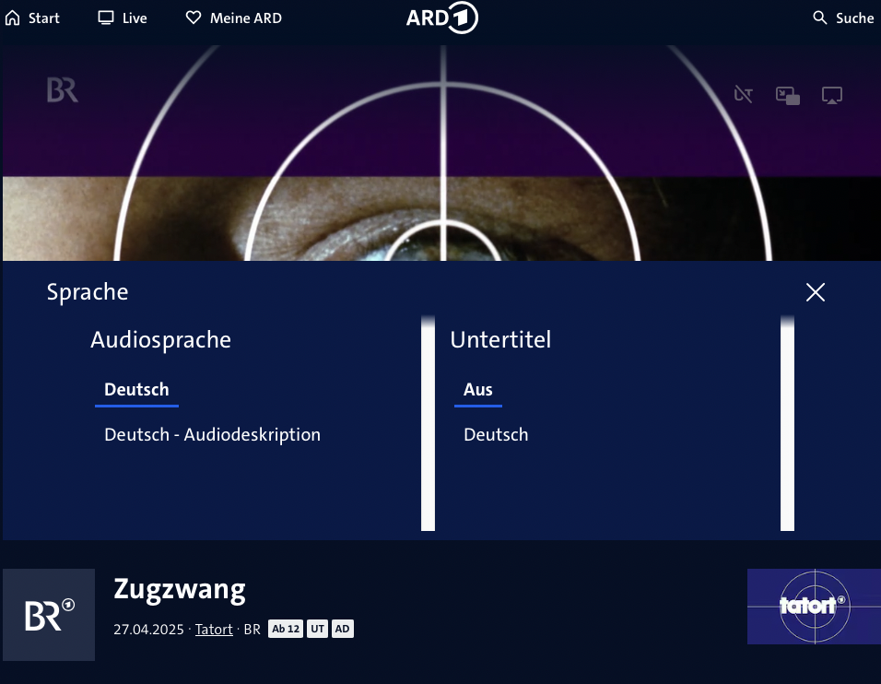
4️⃣ Anwendung und Praxis
Beispiele aus Film und Fernsehen
ARD
mehr als 20 Jahre
mehr als 50% des Hauptprogramms
MDR
täglich mehr als 5 Stunden
Kurzfilme zur Entstehung von Hörfilmen
https://www.mdr.de/barrierefreiheit/audiodeskription/index.html
Notes:
In der ARD wird bereits seit über 20 Jahren Programm mit Audiodeskription angeboten und aktuell ist für ca 54% des Hauptabendprogramms eine Hörfilmfassung verfügbar. In der Mediathek kann man bei der Auswahl der Sprachen auf Audiodeskription umschalten.
Im MDR werden täglich mehr als 5 Stunden Fernsehen mit Hörbeschreibung angeboten. Dabei arbeitet der mitteldeutsche Rundfunk mit Behindertenverbänden beim Ausbau der Angebote für Menschen mit Seheinschränkungen zusammen. Interessant ist, dass der MDR auch einen großen Teil der Audiodeskriptionen für die ARD erstellt.
Auf der Seite des mdr sind auch einige Kurvideos eingestellt, bei denen die Entstehung von Hörfilmen erklärt und gezeigt wird. Den Link dazu habe ich einmal eingestellt. Bei Interesse könnt ihr euch die mal angucken, die sind nur einige Minuten lang.
Ich kann auch empfehlen, mal zum Beispiel eine Tatort mit AD zu starten und dann die Augen zu schließen und sich das zu sehende vorzustellen und dann nach einigen Minuten von vorne zu starten und dann hinzusehen und das gesehene mit dem vorgestellten zu vergleichen. Das ist sehr interessant.

Slide 13
4️⃣ Anwendung und Praxis
Audiodeskription in Live-Events
Live-Audiodeskription
Taktile Bühnenführungen
Technik & Platzierung
Vorproduktion möglich
Inklusion & Information
Notes:
Live-Audiodeskription
Bei Theater- oder Konzertveranstaltungen erfolgt die Audiodeskription in der Regel live durch ein bis zwei Sprecher*innen. Sie sitzen in einer schallgedämmten Kabine und beschreiben das Geschehen auf der Bühne in den Sprechpausen – dazu gehören Bewegungen, Mimik, Bühnenbild, Kostüme, Requisiten und vieles mehr. Ziel ist es, blinden und sehbehinderten Zuschauer*innen einen möglichst vollständigen Eindruck vom visuellen Geschehen zu ermöglichen.
Taktile Bühnenführungen
Ein zentrales ergänzendes Angebot bei Live-Events sind sogenannte taktile Bühnenführungen. Diese ermöglichen es dem Publikum, vor der Vorstellung die Bühne zu betreten und durch Tasten einen sinnlichen Eindruck von Bühnenbild, Requisiten, Kostümen oder Instrumenten zu erhalten. Dies schafft wichtige mentale Bilder, die durch die Audiodeskription ergänzt werden.
Technik & Platzierung
Technisch wird die Audiodeskription meist über Kopfhörer übertragen. Besonders geeignet sind einohrige Kopfhörer, da sie den Originalton durch das freie Ohr weiterhin hörbar machen. Wichtig ist dabei auch die Platzierung im Raum: Besucher*innen mit Sehbeeinträchtigung sollten so sitzen, dass sie einen klaren Empfang haben – am besten am Rand, was auch dem Bedarf von Assistenzhunden gerecht wird. Die Kopfhörer sollten schalldicht sein, um benachbarte Gäste nicht zu stören.
Vorproduktion möglich
Einige Teile der Audiodeskription, wie etwa Figurenbeschreibungen oder die Einführung in das Stück, können auch vorproduziert werden. Dies ermöglicht eine besonders sorgfältige sprachliche Ausarbeitung und erleichtert die Live-Arbeit während der Vorstellung.
Inklusion & Information
Wichtig ist, dass Veranstaltungen mit Audiodeskription auch über die üblichen Kommunikationskanäle angekündigt werden. So wird nicht nur das betroffene Publikum informiert, sondern auch eine breitere Öffentlichkeit sensibilisiert. Die bewusste Integration solcher Angebote zeigt, dass Inklusion ernst genommen wird und sich Veranstalter aktiv um Barrierefreiheit bemühen.

Slide 14
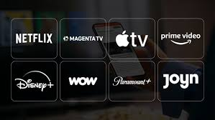
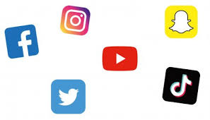
4️⃣ Anwendung und Praxis
Audiodeskription ansonsten
Streaming-Plattformen (Netflix, Disney+, Amazon Prime etc.)
bei den meisten Originalen
in Originalsprache
Soziale Medien (Instagram, TikTok etc.)
eigentlich nicht vorhanden
große Chance für KI-Tool
Notes:
Bei Streaming-Plattformen ist auch AD vertreten.
Bei Netflix gibt es bei den meisten Netflix Originalen zumindest AD in der Originalsprache. Bei der neuen Staffel von How to sell Drugs Online fast die ja dieses Jahr rausgekommen ist, gibt es AD in vielen Sprachen. Hier ist also auch eine positive Entwicklung zu beobachten.
Bei sozialen Medien wie Instagram oder TikTok gibt es natürlich größere Probleme einheitliche AD zu schaffen, da die Inhalte nicht zentral erstellt werden. Die Creator und Creatorinnen müssten individuell AD für ihre Inhalte erstellen. Dabei könnte ein KI-Tool natürlich helfen und so eine große Chance der Barrierefreiheit in sozialen Medien herstellen.

Slide 15
5️⃣ Fragen & Anmerkungen
Notes:
Phil

